Slide 1
Föräldrainformation 2025 P11 – födda 2014
2025-03-20

Slide 2
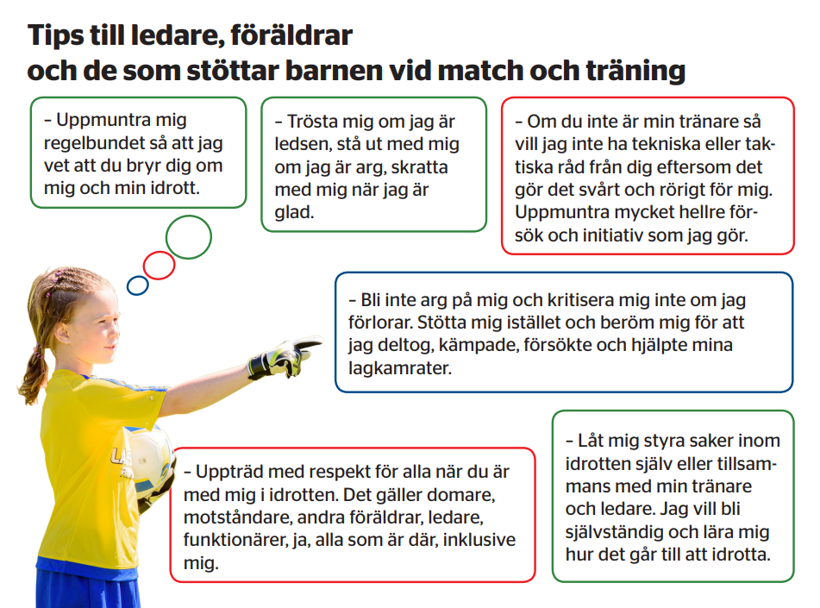

Slide 3
IFK FALKÖPING P11
LAGBILD
2025
8 ledare
36 spelare
+ föräldrar

Slide 4
Kontakta oss gärna
LEDARE | TELEFON | MEJL
Richard Hjerp | 076-241 48 92 | richardhjerp@hotmail.com
Zandra Gustavsson | 076-809 92 41 | zandra_gustavsson@hotmail.com
Ola Andersson | 073-612 00 95 | chippen_500@hotmail.com
Micaela Kullman | 073-656 80 80 | micaela_kullman@hotmail.com
George Sandborg | 073-504 15 45 | georgesandborg@gmail.com
Johan Klahr | 070-388 22 44 | johan@tinter.se
Michael Svensson | 073-022 47 03 | msven07@hotmail.com
Patrik Pettersson | 073-831 13 37 | patrikpettersson87@hotmail.com
Hemsidan: https://www.laget.se/IFKFalkopingFF-P2014/

Slide 5
Vem ansvar för vad?
VAD | VEM | TELEFON | MEJL
Träningar och matcher
Föräldragrupp | Cecilia Johansson
Ledare som håller kontakt med föräldragrupp

Slide 6
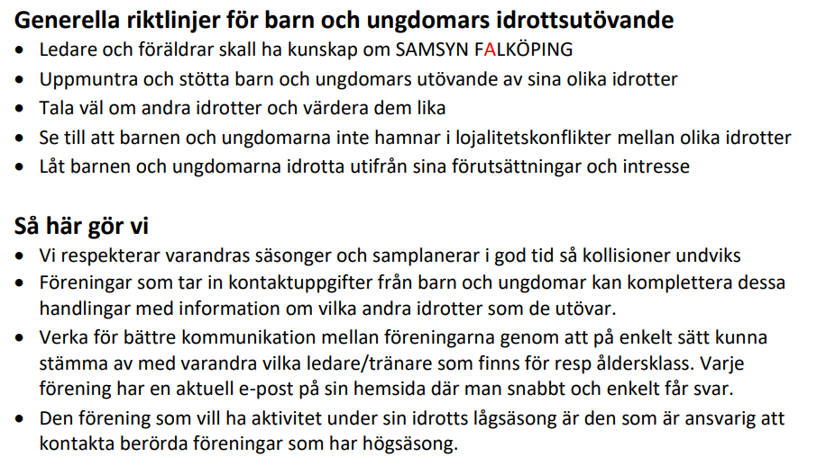
Utdrag ur samsyn falköping 2020-11-04

Slide 7
Information hittar du på föreningens hemsida
Vårt lag: https://www.laget.se/IFKFalkopingFF-P2014/
Blå Tråden: https://www.ifkfalkopingff.se/Document
Verksamhetsberättelse 2024: https://www.ifkfalkopingff.se/Document
Verksamhetsplan 2025: https://www.ifkfalkopingff.se/Document
Kansli och styrelsen: https://www.ifkfalkopingff.se/Board

Slide 8
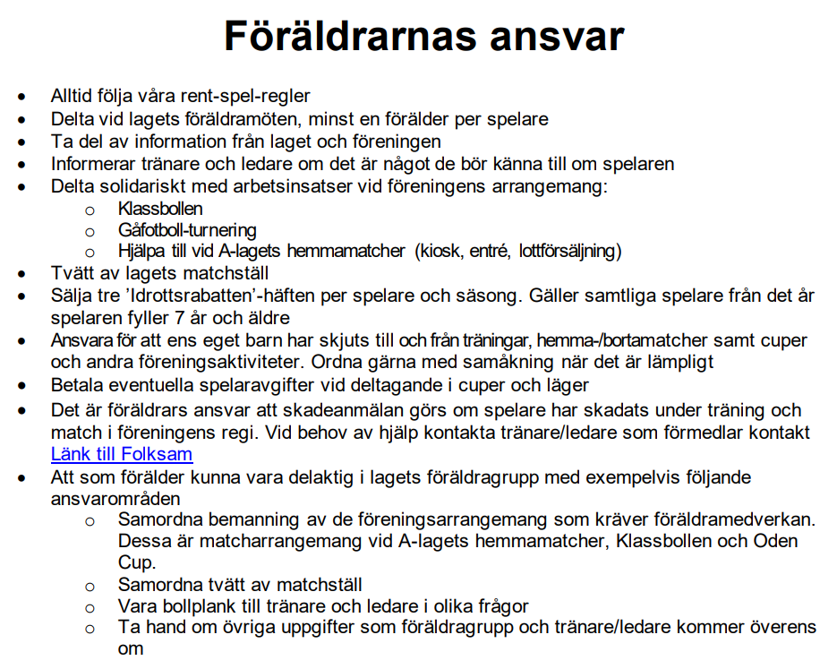
Utdrag ur blå tråden 2024

Slide 9
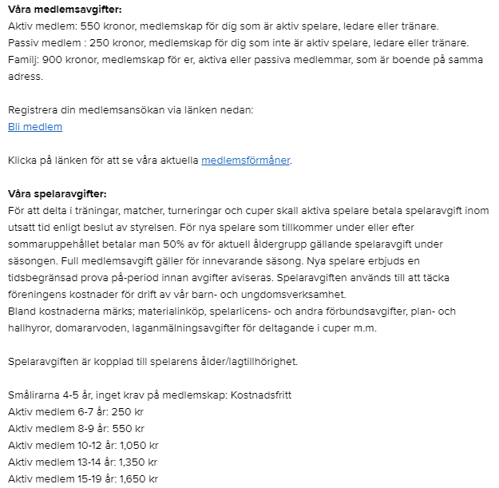
Medlems- och spelaravgifter 2025
Vad innebär det för oss?
Medlemsavgift: 550 kr
Familj: 900 kr
Spelaravgift 10-12 år: 1 050 kr
Rabatthäften: 260 kr
Totalt: 1 860 kr
Hemsidan/Medlemsinformation: https://www.ifkfalkopingff.se/Page/405847

Slide 10
LAGFÖRÄLDER
Vi har en lagförälder (Cicci), vi behöver en till…
Schema för kiosken
Schema för tvätt av matchställ
Schema för bollkallar: 5 matcher, 8 grabbar per match
Styrelsen vill utveckla organisation och arbetssätt inom föreningen 2025, genom att bland annat involvera LAGFÖRÄLDRAR på ett tydligare sätt i det löpande arbetet, exempelvis planera och genomföra Barn & Ungdomsavslutningen, IFK-dagen och Klassbollen.
Är du intresserad av att aktivt hjälpa till för att utveckla föreningen? Prata med oss efter mötet!

Slide 11
ARBETSINSATSER FÖR FÖRÄLDRAR 2025
Klassbollen 24-25 maj (https://www.klassbollen.se)
Funktionärer A-lagets hemmamatch mot Ekedalen 27 september
Tvätt av matchställ (tvättschema kommer vid kallelse till match)
Hemmamatcher på Dotorp
Kioskverksamhet (2 föräldrar per match)
Matchvärd (1-2 föräldrar): Välkomna motståndare och domare, hålla koll på publiken vid behov
Ställa fram och tillbaka målen

Slide 12
Träning 2025
MÅNAD | DAGAR | TIDER | VAR | KOMMENTAR
Mars-april | Onsdagar | 15:45-17:00 | Ållevi
 | Lördagar | 15:45-17:00 | Ållevi | Tre onsdagar i slutet av april
Maj-september | Måndagar | 17:15-18:45 el. 18:30-20:00 | Dotorp plan D & E | Start 29 april
 | Onsdagar | 17:15-18:45 el. 18:30-20:00 | Dotorp plan D & E
Oktober-november | Fredagar | 17:00-18:30 | Ållevi
Spelare har benskydd + vattenflaska
Ni behöver lämna ett JA/NEJ vid träning via kallelse
Kom i tid till träning
Träning: flytta lagdelar, spelbarhet (komma ur press genom att rulla boll), spelform 2-3-1, ledare är aktiva i övningarna
Samarbete P12 och P10 där ledare och spelare ges möjlighet att delta

Slide 13
MATCHER 7-manna spel
Vi har anmält tre lag till seriespel (7-manna = 7 mot 7)
IFK Falköping Blå
IFK Falköping Blåvit
IFK Falköping Vit
Två lag i nivå 2 och ett lag i nivå 3 (nivåindelning, ej fasta lag utan rotation efter X antal matcher t ex vår/höst)
Kallelse skickas ut till aktuella spelare inför match – om man inte svarar på kallelse kommer andra spelare kallas
Ombyte till matchställ och dusch efter match sker i omklädningsrum
Var och en tar ansvar för att man har någon att åka med till bortamatch, detta ska vara löst innan samlingen
Samarbete P12 och P10 där ledare och alla spelare ges möjlighet att delta

Slide 14
Cuper 2025
Lassabollen i Ulricehamn söndag 13 april
https://www.cupmate.nu/cup/lassacupen
3 lag anmälda
4 matcher (1 X 25 minuter)
Information om samlings- och matchtider kommer
Deltagande förutsätter att avgifter är betalda
Färgelanda Cup 8-10 augusti
https://www.fargelandaif.se/fargelandacup/
1 lag anmält
Mer information kommer
Borås Arena Cup lördag 11 oktober

Slide 15
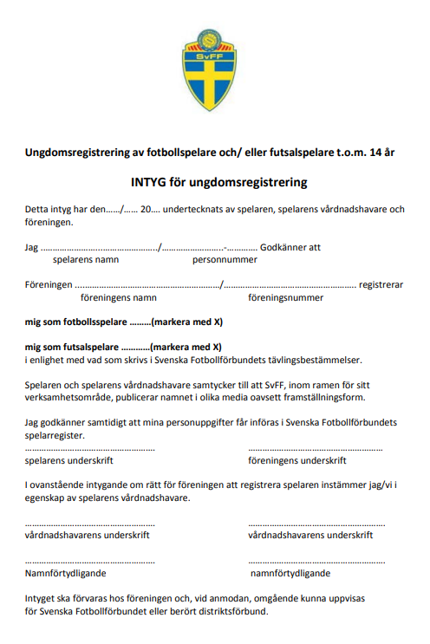
Appen min fotboll
https://minfotboll.svenskfotboll.se/
Registrering av spelare hos SvFF

Slide 16
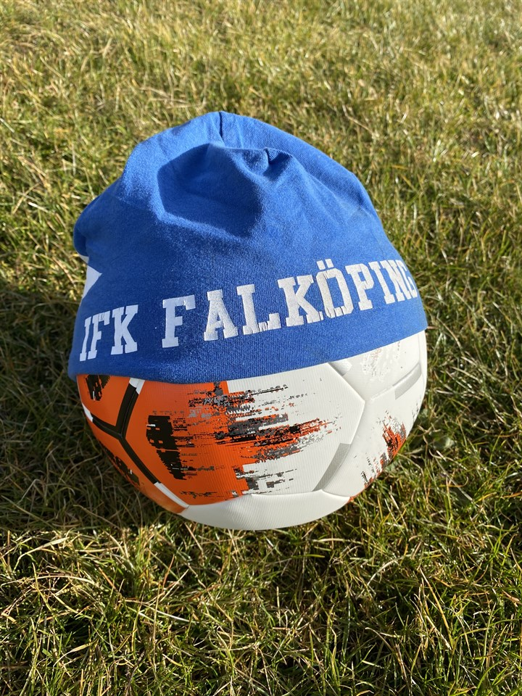
NU SER VI FRAM EMOT SÄSONGEN 2025!
”Tillsammans” – IFK Falköping FF

